Slide 1

投教课——
风口解读之PCB
2026 .6.17
主讲老师
梁洁云
执业编号
A1120619060027
Notes:
补充讲讲上能电气

Slide 2
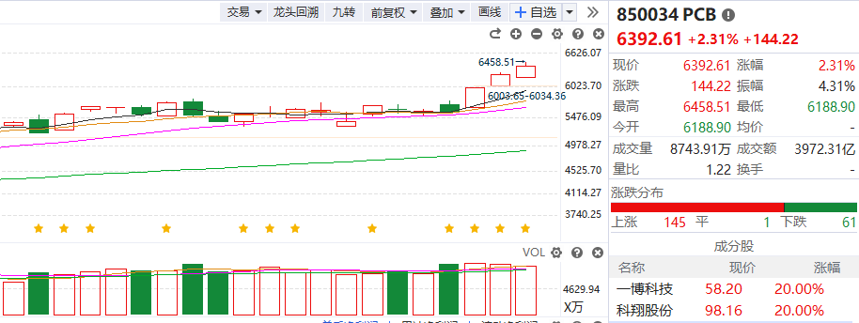
风口热点

Slide 3
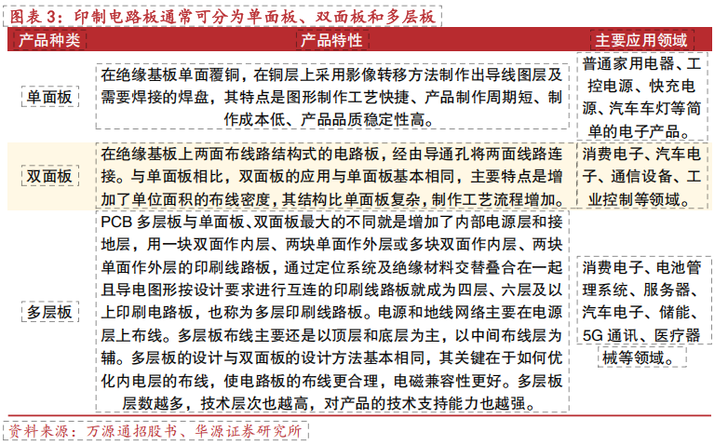
PCB介绍

Slide 4
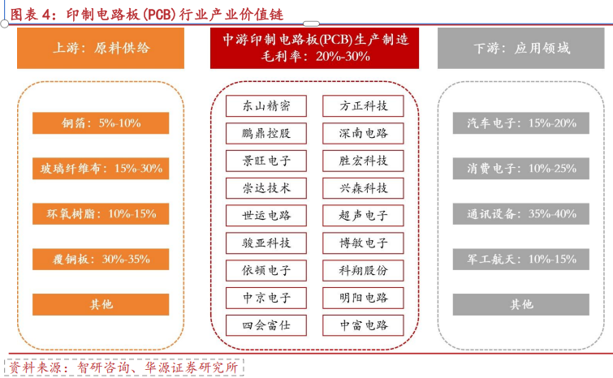
PCB产业链价值
①上游覆铜板毛利率较高，产品毛利率在30%-35%左右；
②中游印制电路板（PCB）制造的毛利率约为20%-30%；
③下游应用领域各行业毛利率水平差距较大，其中通信设备行业毛利率较高，整体在35%-40%左右；汽车电子行业毛利率约15%-20%；消费电子行业毛利率约10%-25%；军工航天行业毛利率约10%-15%。

Slide 5
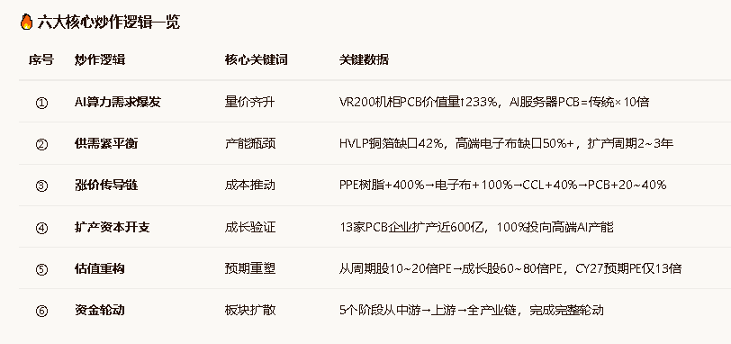
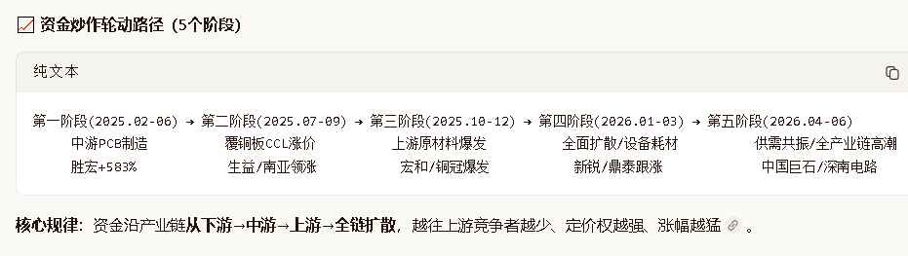
六大核心炒作逻辑

Slide 6
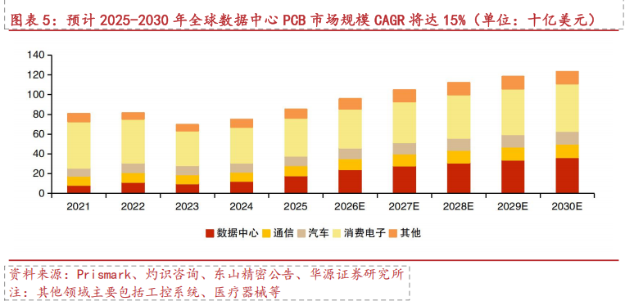
1、空间依然广阔
根据东山精密公告等，2025年，全球数据中心PCB市场为181亿美元，通信领域则为102亿美元，消费电子为385亿美元，汽车为97亿美元。在AI及工业智能化的支持下，到2030年，这四个细分市场预计将分别增长至364亿美元、136亿美元、481亿美元及130亿美元，相应的2025-2030年复合年增长率分别为15.0%、6.0%、4.5%及6.2%。预计2025-2030年全球数据中心PCB市场规模CAGR 将达15%

Slide 7
2、PPE供应紧张叠加AI、车电等需求攀升开启PCB景气周期
据央视财经报道，2026 年6 月8 日，中东冲突带来的影响正从能源市场进一步蔓延到电子产品供应链。沙特的朱拜勒工业区此前供应了全球大约70%的聚苯醚树脂（PPE）。如果高端PPE 树脂供应出现问题，影响会波及到覆铜板层压板（CCL）、印制电路板（PCB）、服务器和终端电子设备等，高端PPE 树脂的价值正在从工程塑料逻辑切换到AI 高速互连材料逻辑
目前PCB产业所进入的紧俏供应状态，是一场由AI服务器、智能汽车电子等品类引领的结构性景气周期
整体来看，目前产业面临的主要卡点：
①一方面在于高端产能（并非中低端产能）供不应求，“甚至3-5年内都会处于高景气状态而非产能过剩”；
②另一方面，原材料涨价为产业链带来的价格压力和产能制约，迫使下游、中游企业纷纷向更上游环节布局。
③再次，终端AI服务器推动PCB产业在技术、材料、性能、良率等方面不断迭代，向整条产业链传导，各家企业纷纷从根本层面“提质增效”

Slide 8
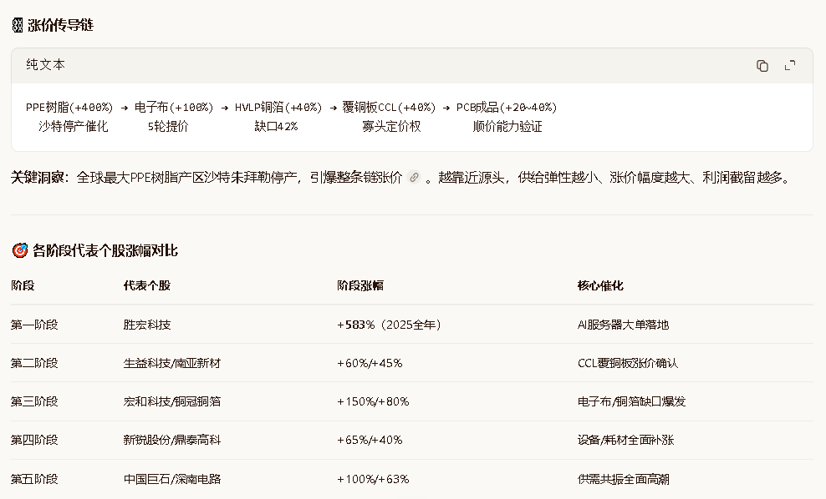
3、持续涨价驱动

Slide 9
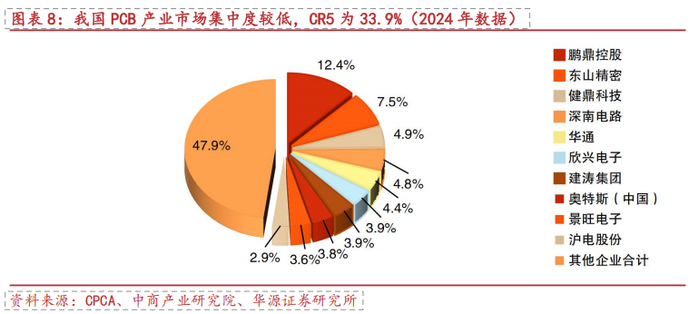
PCB企业竞争情况
根据中商产业研究院，由于我国PCB产业主要集中在中低端制造领域，高性能制造领域较少，制造门槛不高，市场集中度较低，2024年CR5为33.9%，鹏鼎控股市场份额占比最多，达12.4%。东山精密、健鼎科技、深南电路、华通分别占比达7.5%、4.9%、4.8%、4.4%

Slide 10
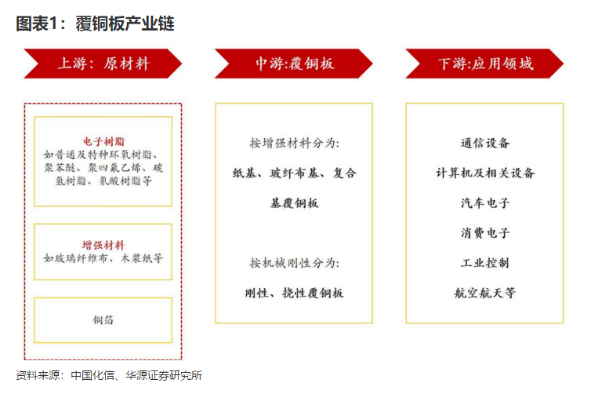
产业链
1、上游原材料包括电子树脂、增强材料、铜箔等
铜箔→导电层的主要材料，其厚度和纯度决定了覆铜板的电气性能
电子树脂→粘合剂，将增强材料和铜箔紧密结合，并提供电气绝缘性能
2、中游环节是覆铜板的生产制造过程，包括原材料的加工、层压、固化等工艺
覆铜板按机械刚性可分为刚性覆铜板和挠性覆铜板
按增强材料可分为玻璃纤维布基覆铜板、纸基覆铜板和复合基覆铜板
玻璃纤维布基覆铜板具有优异的机械强度和电气性能，是最常用的覆铜板类型；纸基覆铜板成本较低，但机械强度和电气性能相对较差，通常用于低端电子产品；复合基覆铜板结合了多种增强材料，如玻璃纤维和纸，以平衡成本和性能。
3、下游直接应用于PCB的生产制造，通过蚀刻、钻孔、层压等工艺形成电路图案并与电子元器件进行表面贴装，最终组装成各类电子设备
PCB在现代电子设备中扮演着核心角色，提供支撑、连接元件、信号传输、散热管理等功能，终端应用包括通信设备、汽车电子、计算机及相关设备、消费电子、工业控制、航空航天等众多领域

Slide 11
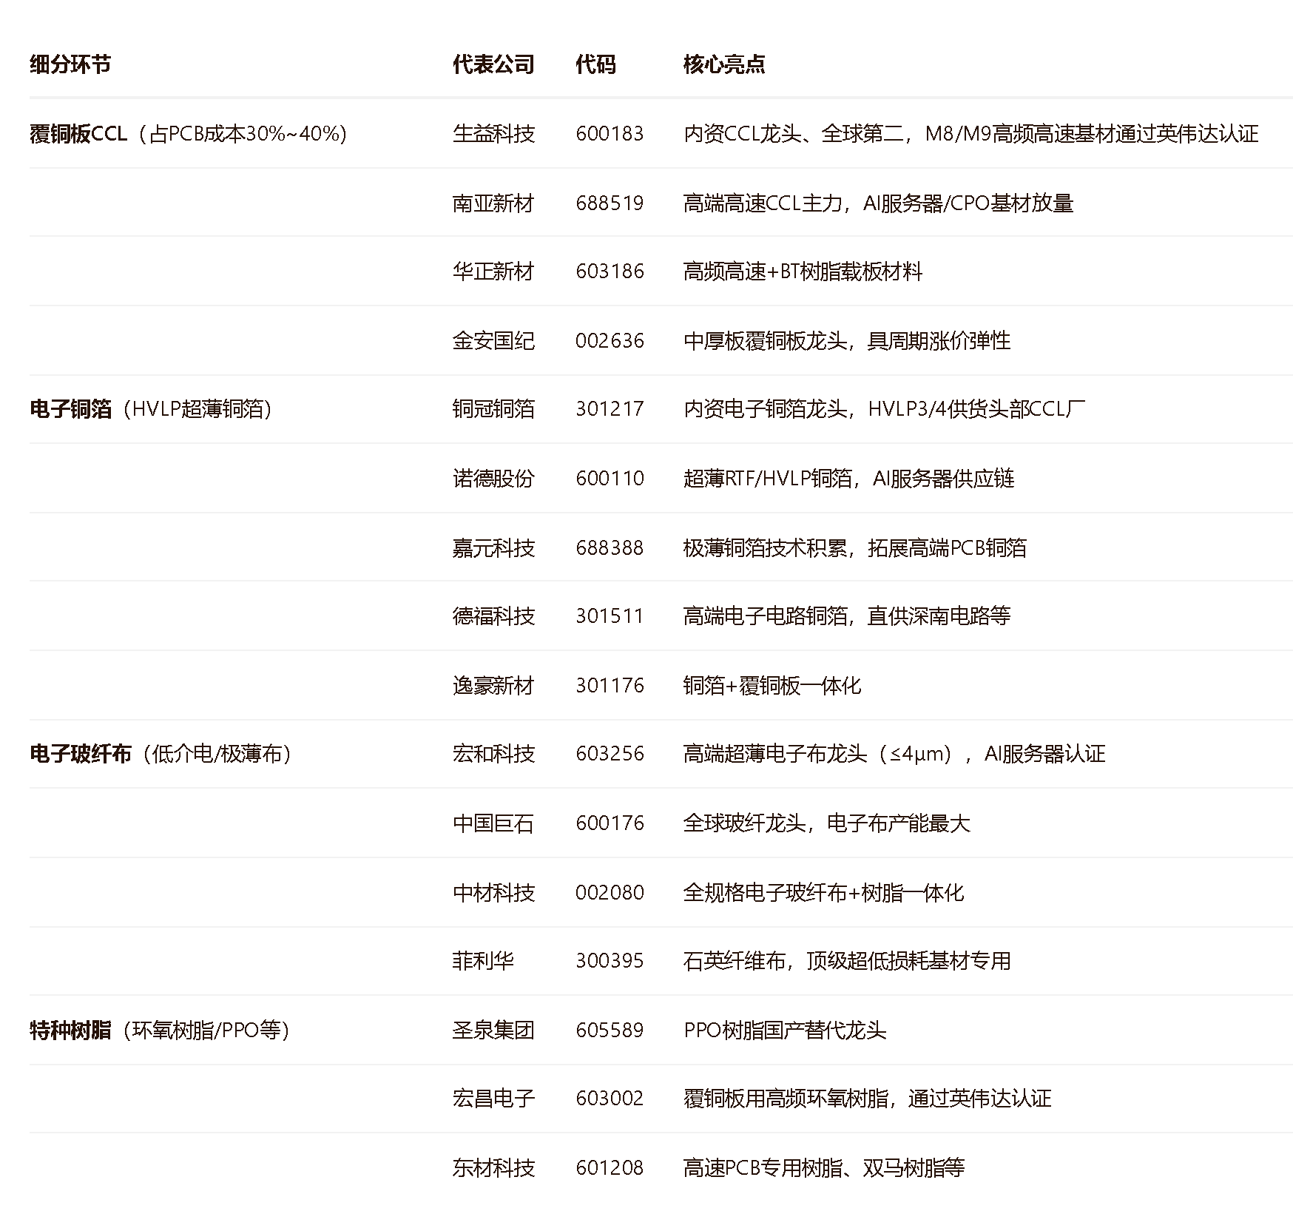
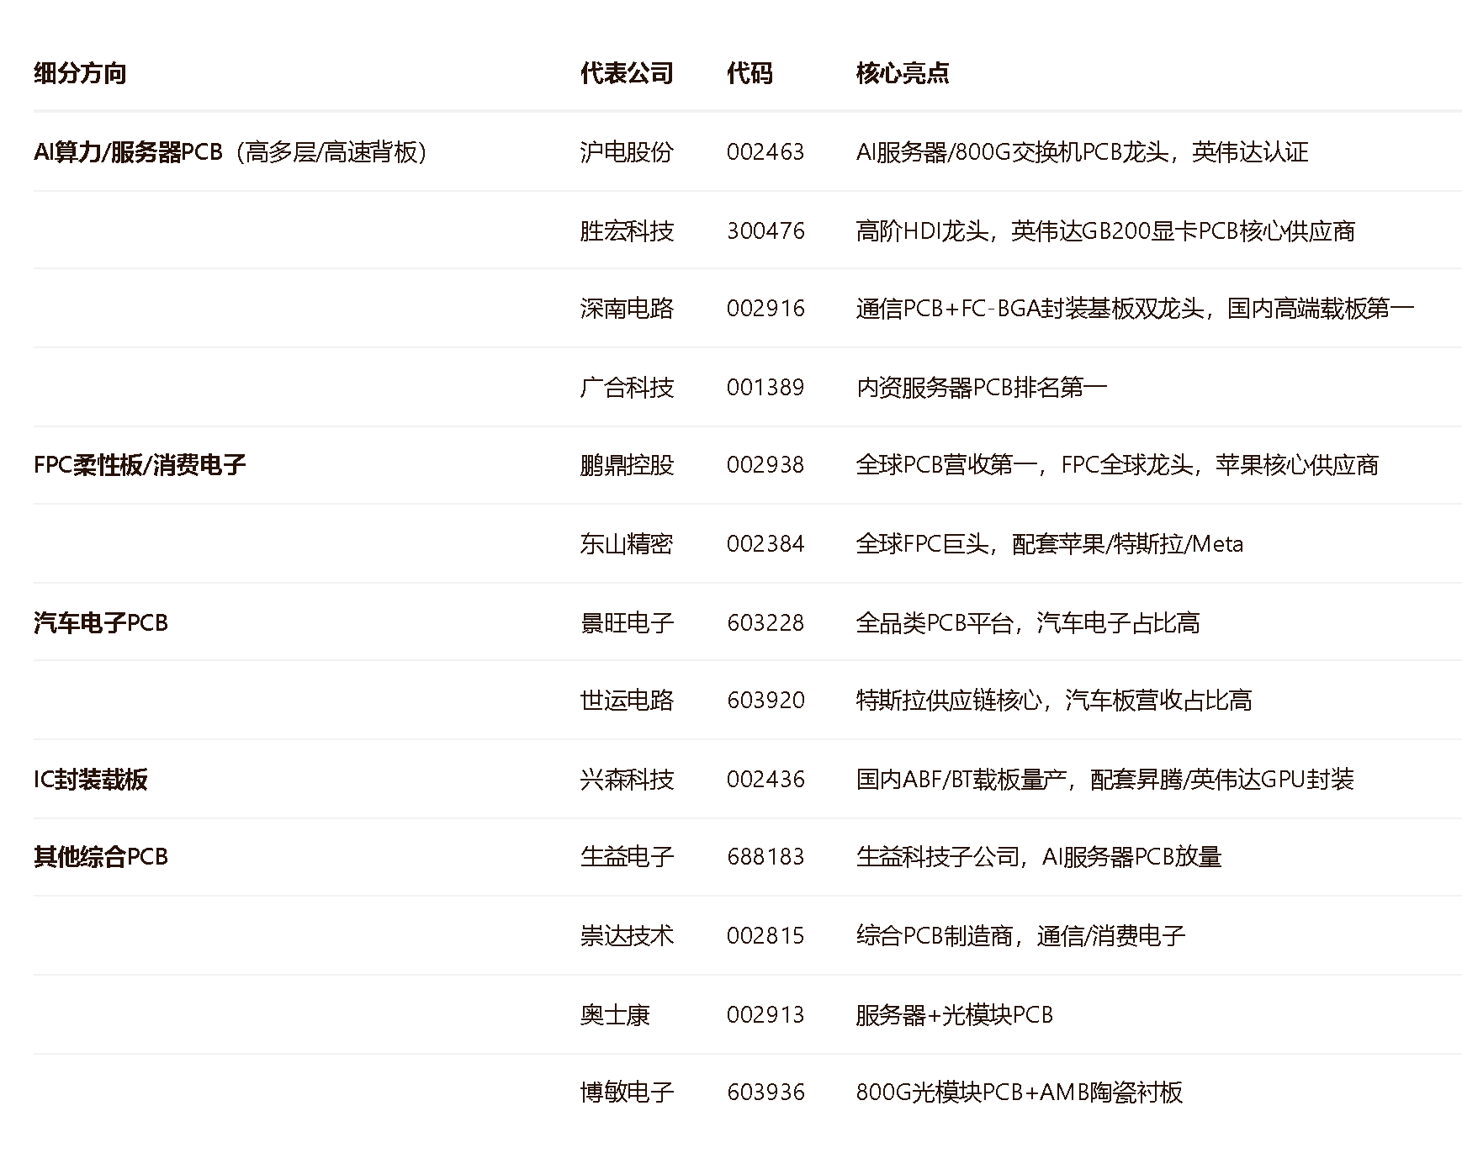
产业链个股
北交所PCB标的:
设备端锐翔智能、鸿仕达，PCB 制造端万源通、则成电子，上游材料端戈碧迦、天马新材，以及PCBA 组装端的雅葆轩
上游核心原材料
中游PCB及IC载板制造

Slide 12
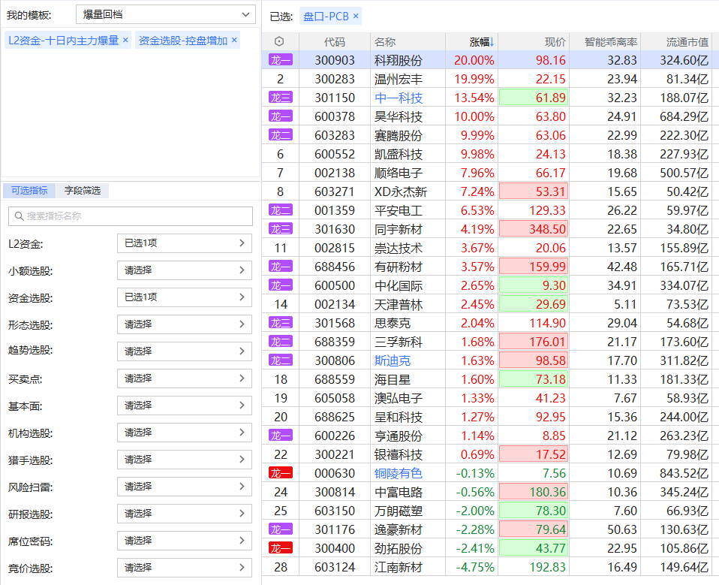
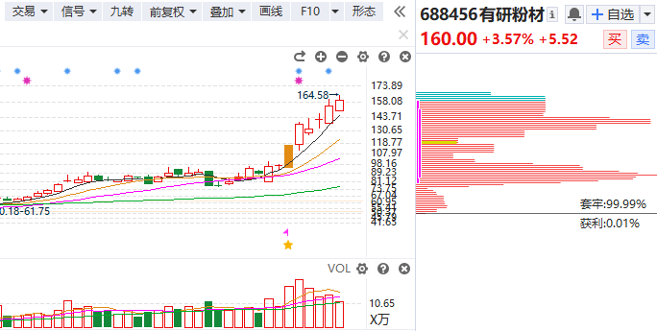
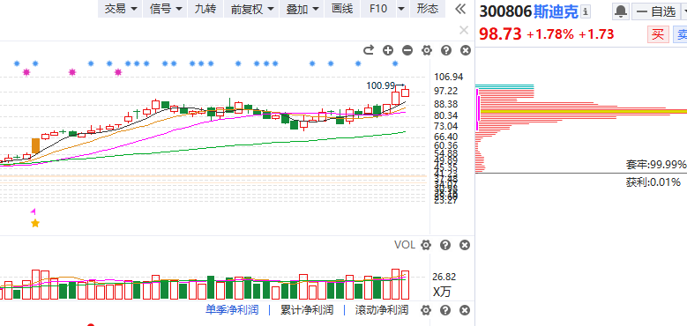
风口选股

Slide 13
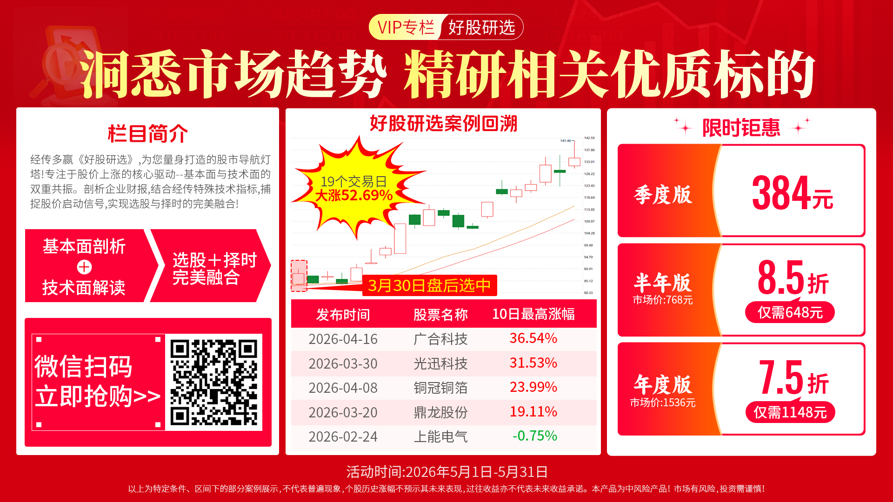
《好股研选》

Slide 14


